Slide 1

Бакалаврская работа на тему:
Протоколы множественного доступа на основе графовых кодов для применения в сетях связи автономных транспортных средств
Галкин Егор Георгиевич, M3435
Научный руководитель: Бочарова И.Е., к.т.н, доцент ФИТиП

Slide 2
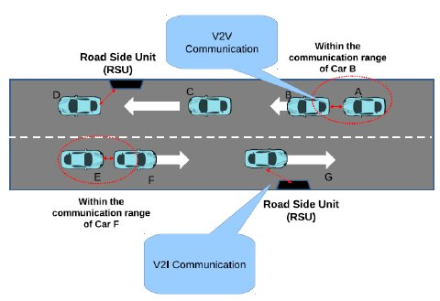
Объект исследования
Vehicular ad-Hoc networks (VANETs)—An overview and challenges

Slide 3
Формулировка проблемы
Взаимодействие V2V очень чувствительно к задержке доставки пакетов, а также их потере. Одной из главных проблем является появление коллизий в канале. Существующие алгоритмы пытаются минимизировать число коллизий и/или используют обратную связь для их разрешения. Вопрос восстановления потерянных пакетов с использованием корректирующих кодов является предметом изучения данной работы.

Slide 4
Актуальность работы
В данный момент существующие стандарты не предоставляют подходящих решений для V2V взаимодействия в сетях VANET. От протоколов требуется маленькая задержка при передаче, а также высокая надежность. Проводятся разные исследования в этой области и одно из направлений исследования - это применение кодов для реализации протокола.

Slide 5
Цель
Разработка протокола множественного доступа для сетей V2V, использующего протокольные последовательности, построенные на основе графовых кодов. Разрешение коллизий с применением корректирующих кодов для исправления стираний. Оценка вероятности потери пакета, при использовании протокола.

Slide 6
Задачи
Реализация кодера и декодера сверточного кода, используемого для исправления стираний.
Генерация протокольных последовательностей, минимизирующих число коллизий.
Оценка вероятности потери пакета с заданным набором протокольных последовательностей.
Моделирование доступа в канал и анализ результатов.

Slide 7
Исправление стираний
Почему вообще мы можем исправлять коллизии с помощью сверточного кода?
При возникновении коллизии в канале, все участвующие в коллизии пакеты стираются. Существуют решения такие как Slotted-Aloha, CSMA, STDMA, но в большинстве своем они лишь пытаются предотвратить коллизии. Мы же будем рассматривать стирание при коллизии, как стирания в двоичном канале со стираниями. А в таком случае мы можем попытаться их восстановить.

Slide 8
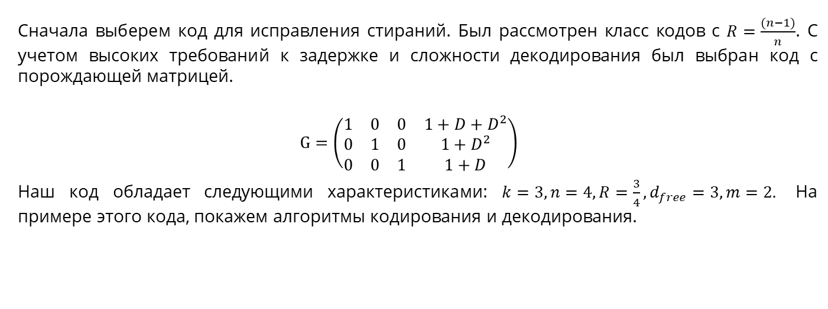
Выбор кода
Сначала выберем код для исправления стираний. Был рассмотрен класс кодов c $R=\frac{(n−1)}{n}$. С учетом высоких требований к задержке и сложности декодирования был выбран код с порождающей матрицей.
$$G=\left(\begin{matrix}1 & 0 & 0 & 1+D+D^{2} \\ 0 & 1 & 0 & 1+D^{2} \\ 0 & 0 & 1 & 1+D\end{matrix}\right)$$
Наш код обладает следующими характеристиками: $k=3, n=4, R=\frac{3}{4}, d_{free}=3, m=2.$ На примере этого кода, покажем алгоритмы кодирования и декодирования.

Slide 9
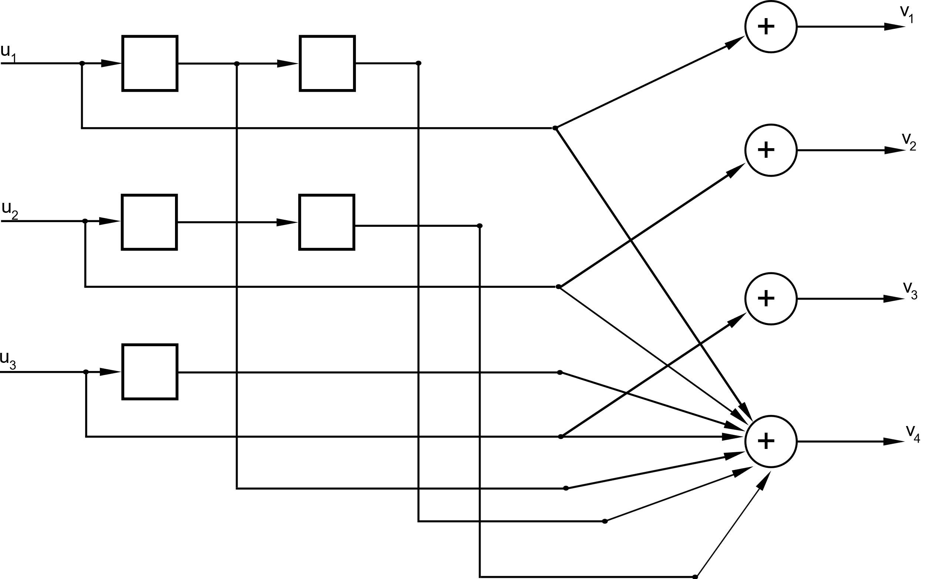
Схема кодера

Slide 10
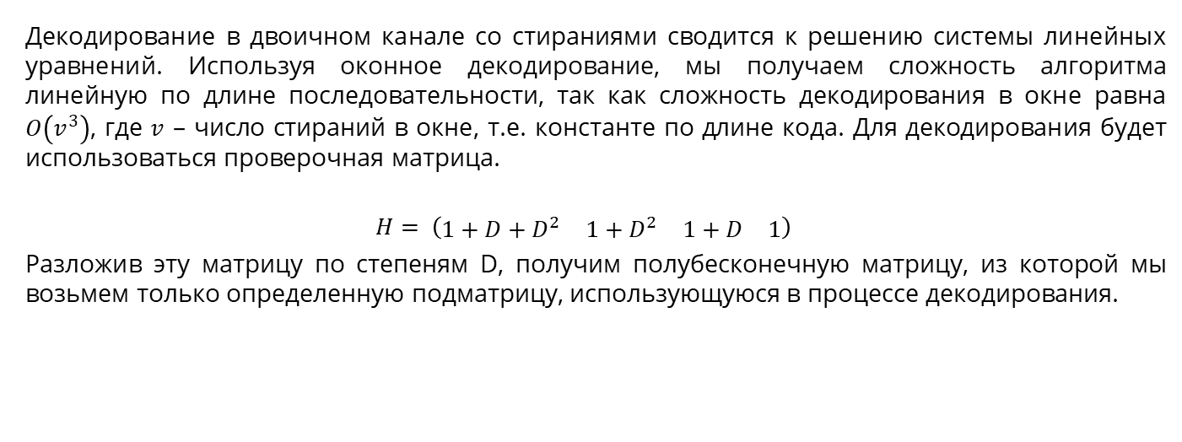
Декодирование
Декодирование в двоичном канале со стираниями сводится к решению системы линейных уравнений. Используя оконное декодирование, мы получаем сложность алгоритма линейную по длине последовательности, так как сложность декодирования в окне равна $O\left(v^{3}\right)$, где $v$ – число стираний в окне, т.е. константе по длине кода. Для декодирования будет использоваться проверочная матрица.
$$H= \left(\begin{matrix}1+D+D^{2} & 1+D^{2} & 1+D & 1\end{matrix}\right)$$
Разложив эту матрицу по степеням D, получим полубесконечную матрицу, из которой мы возьмем только определенную подматрицу, использующуюся в процессе декодирования.

Slide 11
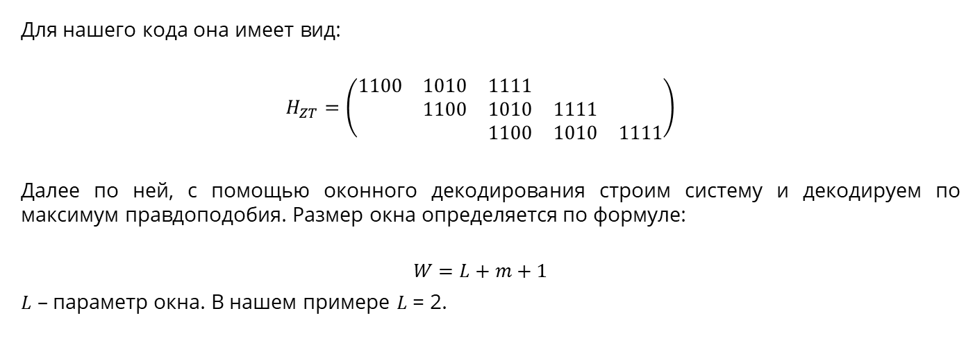
Декодирование
Для нашего кода она имеет вид:
$$H_{ZT}=\left(\begin{matrix}1100 & 1010 & 1111 & & \\ & 1100 & 1010 & 1111 & \\ & & 1100 & 1010 & 1111\end{matrix}\right)$$
Далее по ней, с помощью оконного декодирования строим систему и декодируем по максимум правдоподобия. Размер окна определяется по формуле:
$$W=L+m+1$$
$L$ – параметр окна. В нашем примере $L$ = 2.

Slide 12
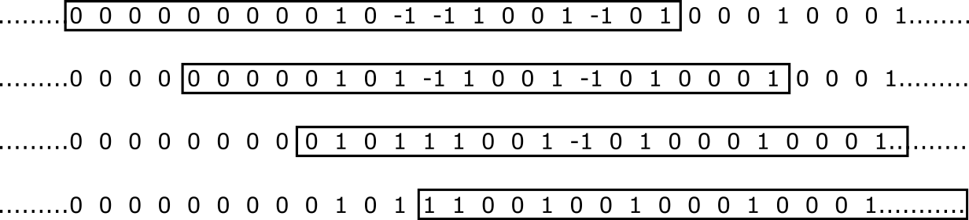
Декодирование
Пример оконного декодирования, L = 2

Slide 13
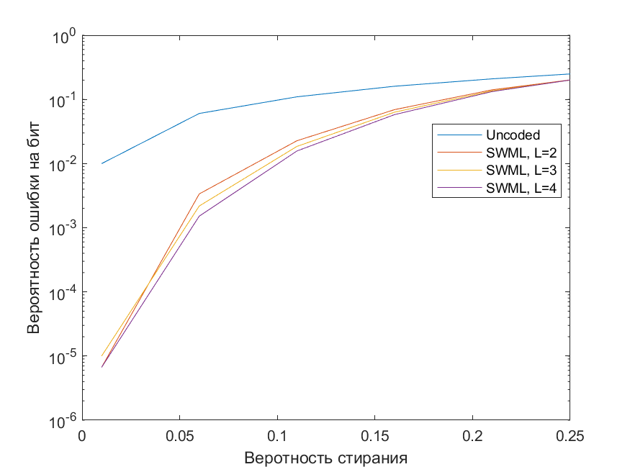
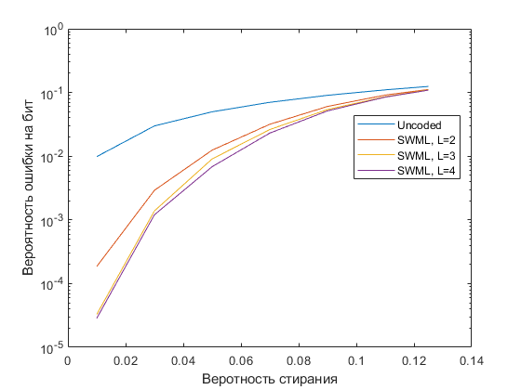


Тестирование
Вероятность ошибки на бит, $R=\frac{3}{4}$
Вероятность ошибки на бит, $R=\frac{7}{8}$

Slide 14
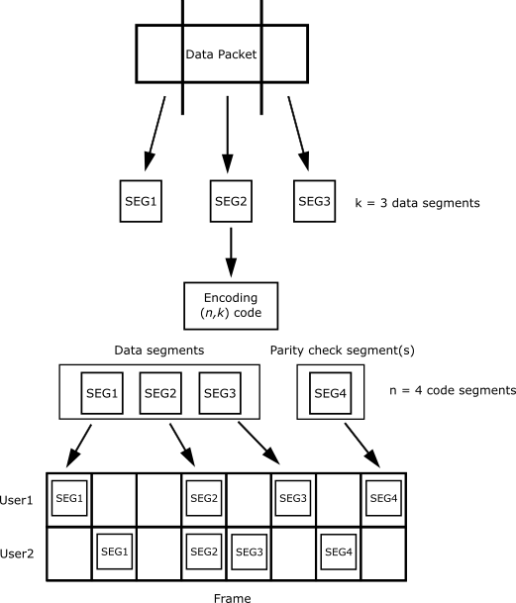
Схема доступа в канал
Схема доступа в канал

Slide 15
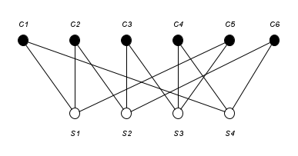
Построение протокольных последовательностей
В качестве источника протокольных последовательностей используем графовый МППЧ-код. Графовый код так называется потому, что его проверочная матрица – это матрица инцидентности некоторого графа. Его особенность в том, что каждый столбец проверочной матрицы содержит только 2 единицы. Его также можно представить с помощью графа Таннера
Пример графа Таннера

Slide 16
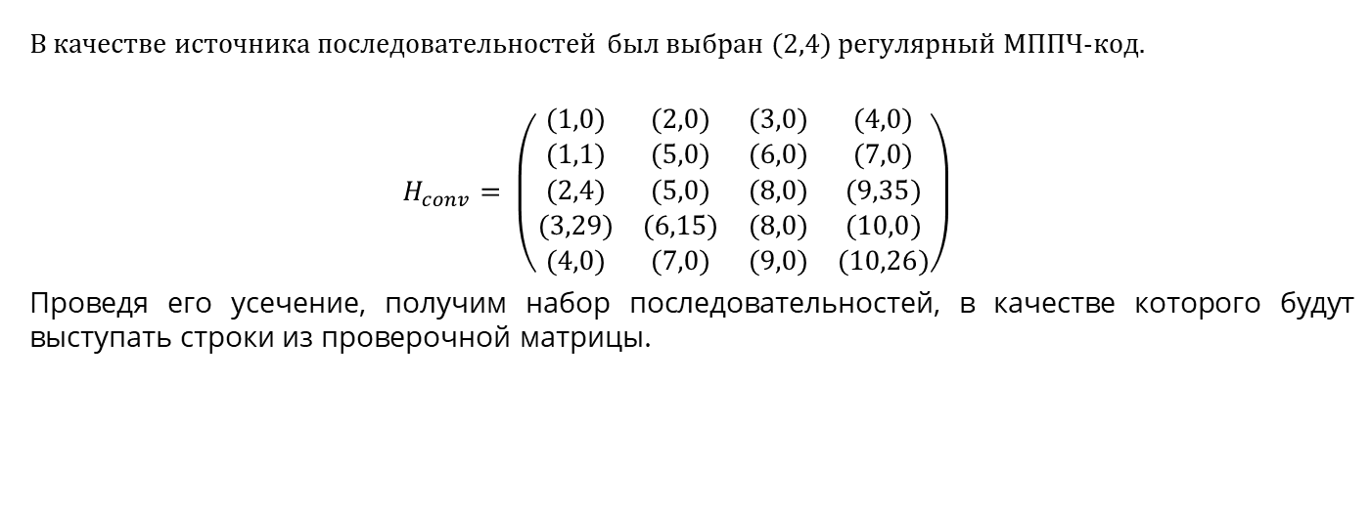
Источник протокольных последовательностей
В качестве источника последовательностей был выбран (2,4) регулярный МППЧ-код.
$$H_{conv}= \left(\begin{matrix}(1,0) & (2,0) & (3,0) & (4,0) \\ (1,1) & (5,0) & (6,0) & (7,0) \\ (2,4) & (5,0) & (8,0) & (9,35) \\ (3,29) & (6,15) & (8,0) & (10,0) \\ (4,0) & (7,0) & (9,0) & (10,26)\end{matrix}\right)$$
Проведя его усечение, получим набор последовательностей, в качестве которого будут выступать строки из проверочной матрицы.

Slide 17
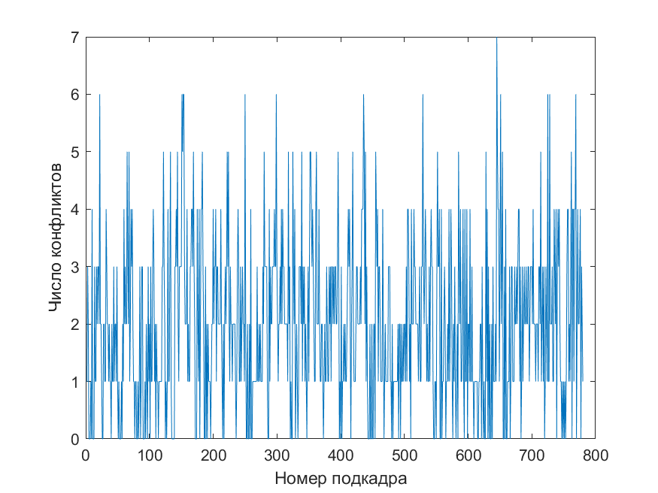
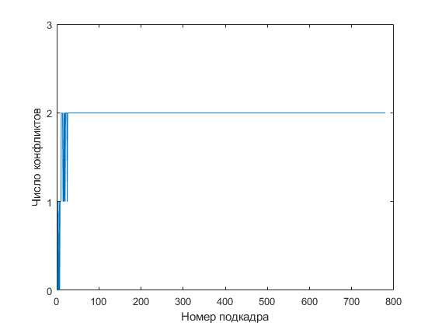
Тестирование протокольных последовательностей
Число конфликтов на подкадре
(уникальные последовательности)
Число конфликтов на подкадре

Slide 18
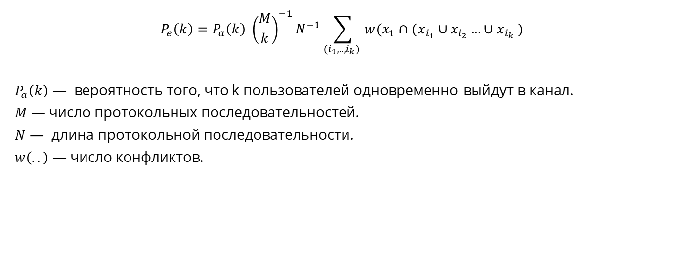
Математическая оценка вероятности потери пакета
$$P_{e}\left(k\right)=P_{a}\left(k\right) {\left({M \atop k}\right)}^{−1}N^{−1}\sum_{(i_{1},..,i_{k}) }{w(x_{1}∩(x_{i_{1}}∪}x_{i_{2}}…∪x_{i_{k}} )$$
$P_{a}\left(k\right)$ — вероятность того, что k пользователей одновременно выйдут в канал.
$M$ — число протокольных последовательностей.
$N$ — длина протокольной последовательности.
$w\left(..\right)$ — число конфликтов.

Slide 19
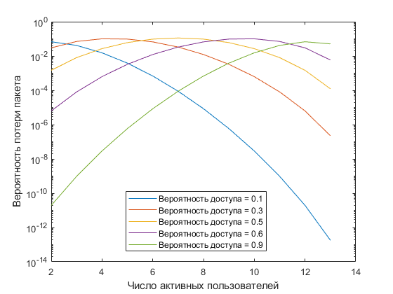
Математическая оценка вероятности потери пакета
Зависимость вероятности потери пакета
от числа активных пользователей.
(2, 3)-регулярный МППЧ-код.

Slide 20
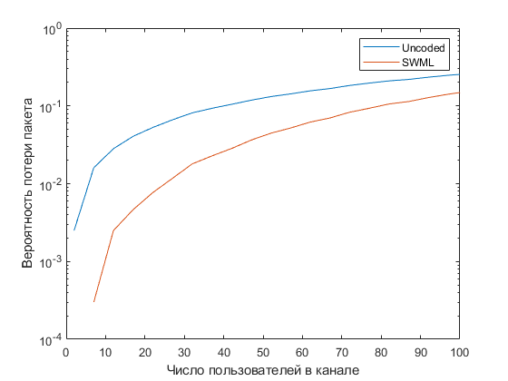
Моделирование
Вероятность потери пакета при моделировании.
(2, 4)-регулярный МППЧ-код.

Slide 21
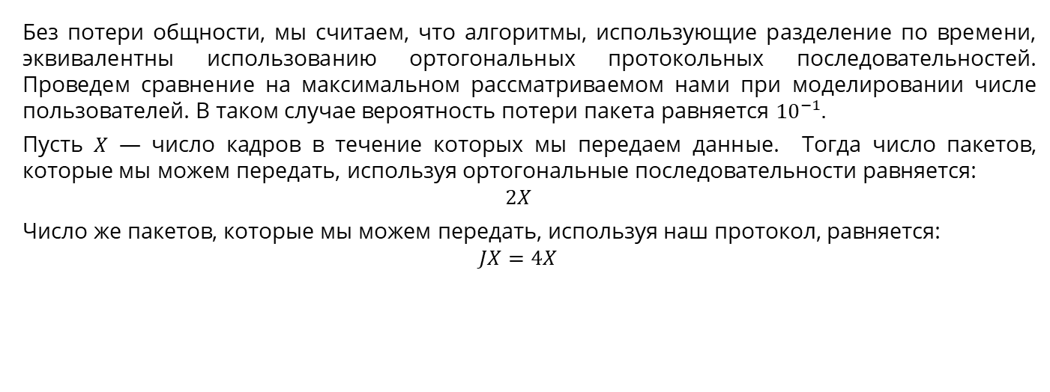
Сравнение
Без потери общности, мы считаем, что алгоритмы, использующие разделение по времени, эквивалентны использованию ортогональных протокольных последовательностей. Проведем сравнение на максимальном рассматриваемом нами при моделировании числе пользователей. В таком случае вероятность потери пакета равняется ${10}^{−1}.$
Пусть $X$ — число кадров в течение которых мы передаем данные. Тогда число пакетов, которые мы можем передать, используя ортогональные последовательности равняется:
$$2X$$
Число же пакетов, которые мы можем передать, используя наш протокол, равняется:
$$JX=4X$$

Slide 22

Сравнение
В нашем протоколе мы передаем избыточные пакеты. Их число можно посчитать как.
$$RP=FN×PPF×(1 −R)$$
$FN$ — число кадров, на которых передавались данные
$PPF$ — число пакетов, которые можно передать за один кадр
$R$ — скорость кода

Slide 23

Сравнение
Посмотрим какой выигрыш мы в итоге получим:
$$\frac{4×X −(X×4×\left(1 −\frac{3}{4}\right)))×(1 −{10}^{−1}) }{2×X}=\frac{3×X×0.9}{2×X}=1.35$$

Slide 24
Сравнение
Наш метод является эффективным вплоть до вероятности потери пакета равной 0.3. Такая вероятность потери пакета превосходит значения типичные для практических сценариев связи

Slide 25
Результаты
Был разработан протокол взаимодействия в сети с возможностью исправления стираний.
Даны оценки на вероятность потери пакетов в зависимости от числа пользователей.
Проведено моделирование и сравнение.

Slide 26
Направления дальнейшего исследования
1. Рассмотрение для исправлений других классов кодов, например коды Рида-Соломона.
2. Учет потери пакетов на физическом уровне и их дальнейшее исправление.
3. Более детальное сравнение и возможное испытание в реальной среде.

